Slide 1
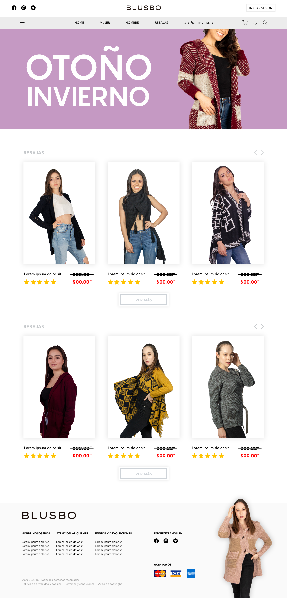
1
/oto-invierno/<id>
Notas:
Preguntas:
2
/oto-invierno/categoria/<id>
ELIMINADO!!!! QUEDA PARAMETRIZADO EN EL DE REBAJAS
3
/oto-invierno/categoria/<id>
JSON:
oto-invierno-categoria
oto-invierno

